Slide 1
ECONOMETRIE
C11-C13
IAŞI
- 2022-

Slide 2
VERIFICAREA IPOTEZELOR MODELULUI DE REGRESIE
Prezentarea ipotezelor si scopul testării lor
  Ip. 1. Media variabilei reziduale este egală cu zero
  Ip. 2. Homoscedasticitatea erorilor:
  - ptr. modele simple - testele Glejser
  - ptr. modele multiple - testul Breush-Pagan-Godfrey
  Ip. 3. Normalitatea erorilor (grafic - histograma, QQ Plot si numeric - Jarque Bera, Kolmogorof)
  Ip. 4. Necorelarea erorilor (Durbin Watson si Runs test)
  Ip. 5. Necoliniaritatea variabilelor independente (VIF și TOL)
Definire ipoteze, condiţii de încălcare şi efecte, testare şi corectare
Exemplu: Un exemplu cu date reale pentru un model care este testat şi corectat pentru toate ipotezele

Slide 3
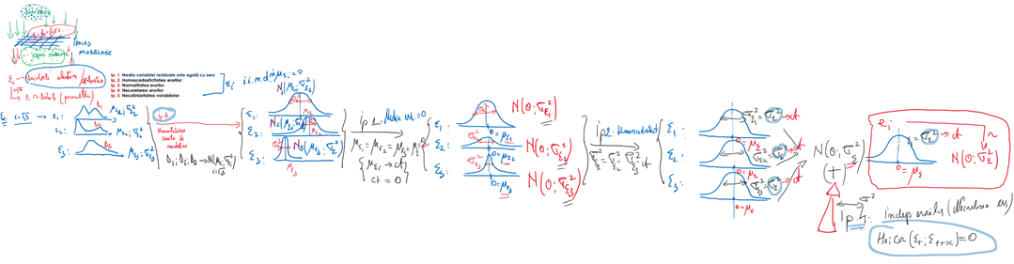

Slide 4
H₀: M(ε_{i})=0 <=> M(Y/X)=β₀+β₁X e=Y-Y_{x} pentru Modelul Liniar Simplu
Y_{x}=β₀+β₁X
Nota: Operatorul medie aritmetica in limba romana se noteaza cu M iar la nivel international se noteaza cu E provenind din fr. “Esperance matematique” sau din engl. “Expectancy”
Ip. 1. Media variabilei reziduale este nulă

Slide 5

Efectele încălcării ipotezei: -deplasarea estimatorului parametrului β₀ sau a estimatorului parametrului β_{1.}
TESTAREA ipotezei cu privire la media erorilor de modelare
1. H₀: E(ε)=0; H₁: E(ε)≠0 2. Fixăm α=0.05
3. Alegerea testului şi calcularea statisticii specifice acestuia:
4. Identificarea statisticii teoretice t_{α/2, n-1}.
5. Decizia: t_{calc}≥ t_{teoretic}=>RH₀ cu un risc asumat de 5%.
Corectarea modelului se va face prin ajustarea valorilor variabilei Y cu media erorilor specifica setului de date analizat Y*=Y-E(ε_{i})

Slide 6
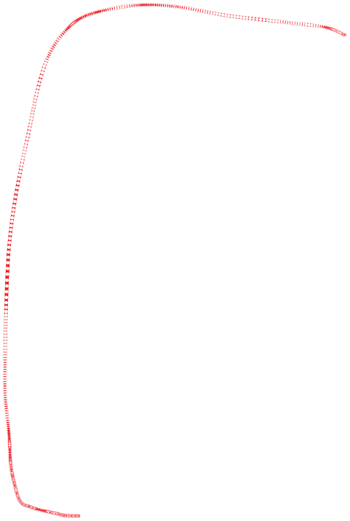
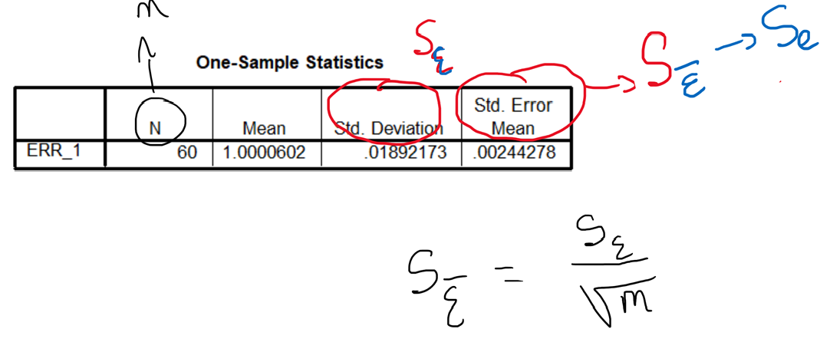


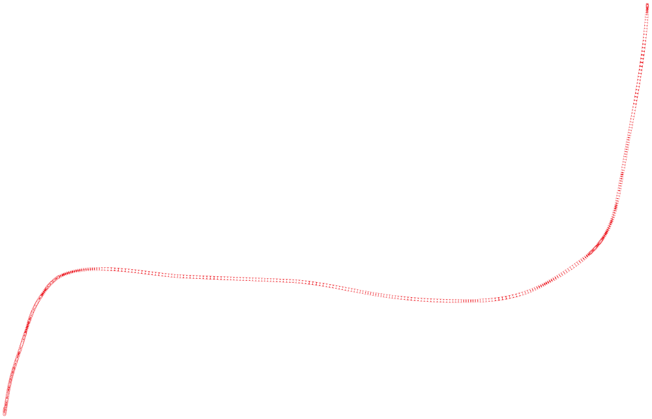

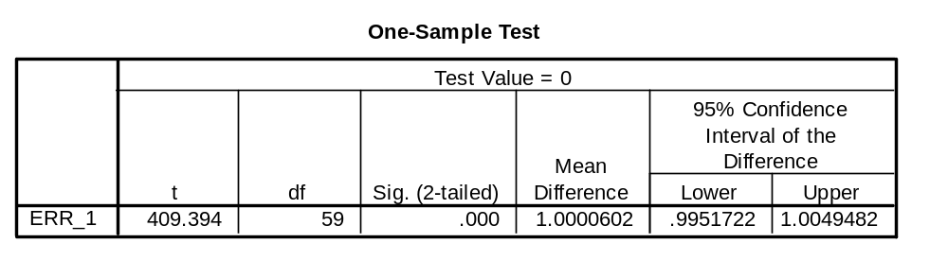




Exemplu: Media variabilei reziduale este nulă

Slide 7
Ip. 2. Homoscedasticitatea erorilor
H₀: Varianţa erorilor constantă:
V(ε_{i})=σ²_{ε}= σ²-> ct.

Slide 8
Această ipoteză presupune că există o varianţă constantă a erorilor calculate pe baza distribuţiilor condiţionate:
ε_{i}=y_{i}– M(Y/X=x_{i})
Erorile astfel definite sunt homoscedastice dacă varianţele acestora sunt egale şi sunt constante.
Efectele încălcării ipotezei de homoscedaticitate: - duce la pierderea eficienţei estimatorilor parametrilor modelului de regresie.

Slide 9
Testarea homoscedasticitatii:
-ptr. modele simple - Testul Glejser;
-ptr. modele multiple - Testul Breush-Pagan-Godfrey.

Slide 10
Testul Glejser
Pentru modelul: y_{i}=b₀+bx_{i}+e_{i}
Model auxiliar: |e_{i}|=α₀ +α₁x_{i} + u_{i} daca α₁ difera semnificativ de zero atunci modelul iniţial este heteroscedastic

Slide 11
Are la baza construirea unui model de regresie liniara, auxiliar, între valorile absolute ale variabilei reziduale (e_{i} = y_{i}- b₀-bx_{i} ) şi variabila independentă (X): |e_{i}|= α₀ +α₁ x_{i} + u_{i}
H₀: α₁=0 => nu exista o legatura semnificativa intre |ε| si X => acceptam ipoteza de homoscedasticitate (σ_{εi}²=V(ε_{i})=σ_{ε}² - ct)
Obseravatii:
1. Pentru modelele multiple se identifica variabila independenta care poate fi asociata cu erorile de modelare.
2. Este recomandat doar pentru modele estimate pe esantioane de dimensiune foarte mare.

Slide 12
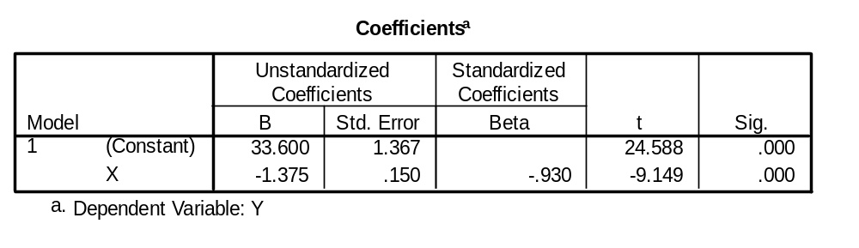
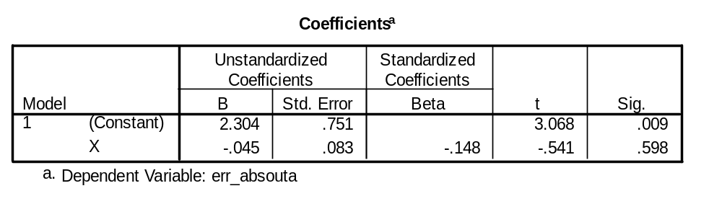
Ex: Testul Glejser
Y = 33.600 - 1.375 X + e
|e| = 2.304 - 0.045 X + u =>AH₀=>Acceptam ip de homoscedasticitate

Slide 13
Testul Breush-Pagan-Godfrey - ptr. modele multiple
Ipoteze statistice: H₀: ipoteza de homoscedasticitate
H₁: ipoteza de heteroscedasticitate
Fie modelul linear multuiplu
Y=β₀+β₁X₁+β₂X₂+ε
Testarea Hooscedaticitatii erorilor de modelare are la baza un model de regresie auxiliar in care locul variabilei dependente Y din modelul anterior este luat de patratul erorilor de modelare:
e² =α₀+ α ₁X₁+ α ₂X₂+u -> R²_{aux}
Pentru acest model se calculeaza statistica χ²_{calc}=n R²_{aux} care se compara cu statistica χ²_{th} = χ²_{α, k-1}
Daca χ²_{calc}≤ χ²_{th} = χ²_{α, k-1}=> AH₀ (1-α) =>erorile de modelare sunt Homoscedastice
χ²_{calc}< χ²_{th} = χ²_{α, k-1}=> RH₀ (α)

Slide 14

Exemplu

Slide 15
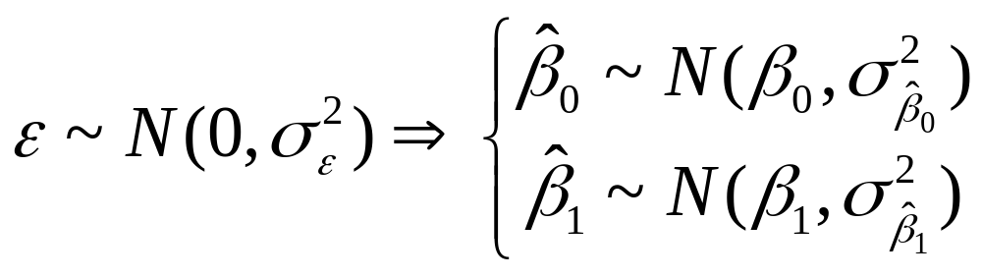
IP3 Ipoteza de Normalitate a Erorilor
Variabila eroare de modelare (ε) trebuie să urmeze o distribuţie normală pentru ca estimatorii parametrilor ecuaţiei de regresie să urmeze o distribuţie normală, relaţia.
NB: dacă ipoteza de normalitate enunţată pentru erorile de modelare este încălcată, proprietăţile estimatorilor construiţi pe baza MCMMP au doar proprietăţi asimptotice şi va fi necesară studierea unor eşantioane mari de date pentru a obţine estimaţii semnificative pentru modelele de regresie.

Slide 16
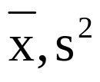
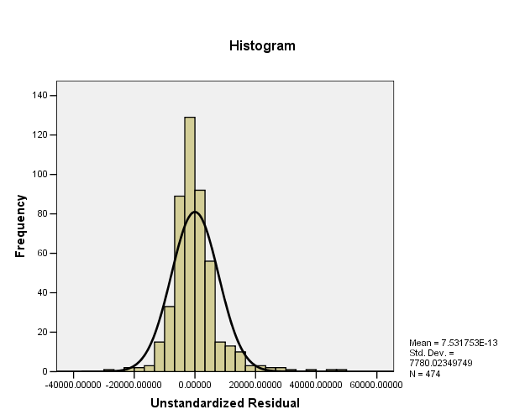
TESTAREA NORMALITATII -Metode Grafice-
1. Histograma erorilor – suprapune histogramei erorilor standardizate curba unei distributii distributii normale standardizate provenite din distributia N( ).
Prin compararea vizuala a celor doua distributii , empirica, reprezentata de histograma si distributia teoretica, reprezentata de curba N( ) se poate aprecia vizual daca exista su nu abateri majore ale distributiei empirice de la distributia teoretica.

Slide 17
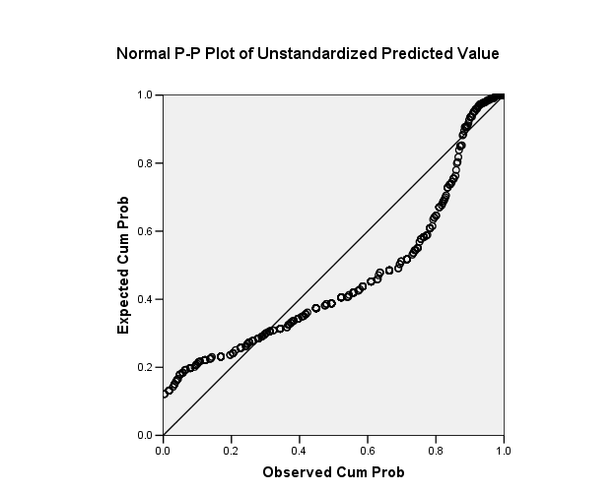
2. Diagrama PP-Plot – compara frecventele relative cumulate, corespunzatoare distributiei empirice standardizate, cu probabilitatile cumulate, corespunzatoare distributiei teoretice standardizate provenite din distributia N( ), reprezentate de valorile functiei de repartitie.

Slide 18
TESTAREA NORMALITATII – Metode Numerice
Formularea ipotezelor:
H₀: ε~N(0,σ_{ε}²) ⬄ erorile de modelare urmează o distribuţie normală
H₁: ε~N(0,σ_{ε}²) ⬄ erorile de modelare nu urmează o distribuţie normală
Regula de decizeie: - valoarea probabilităţii asociate statisticii calculate (Sig.) se compară cu 0,05:
- dacă Sig.<0,05, atunci se respinge H₀ cu un risc asumat de 0,005 => eroarea de modelare nu urmează o distribuţie normală..
- dacă Sig. ≥0,05, atunci se acceptă H₀ cu un risc asumat de 0,005 => eroarea de modelare urmează o distribuţie normală.

Slide 19
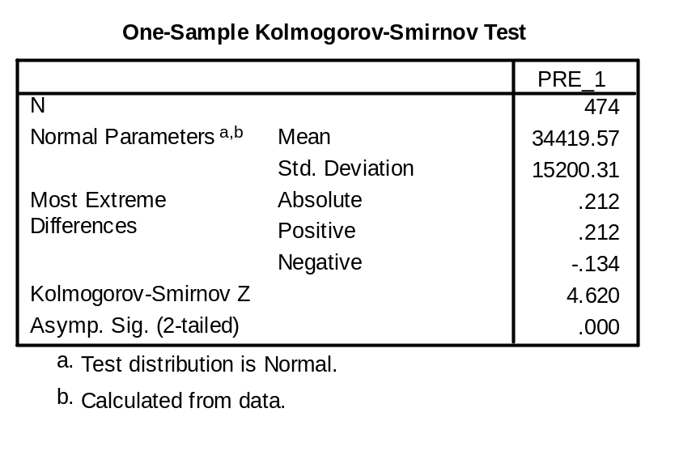
1. Testul Kolmogorov – test neparametric
Testul K-S compara frecventele relative cumulate, corespunzatoare distributiei empirice standardizate, cu propabilitatile cumulate, corespunzatoare distributiei teoretice standardizate provenite din distributia N( ), reprezentate de valorile functiei de repartitie.
In acest test se urmareste compararea valorii abaterii maxime, in valoare absoluta, a frecventei relative empirice fata de probabilitatea corespunzatoare aceleiasi valori standardizate, z_{i}, pentru o distributie normala standardizata, cu o valoare teoretica reprezentata de statistica K-S tabelata.

Slide 20
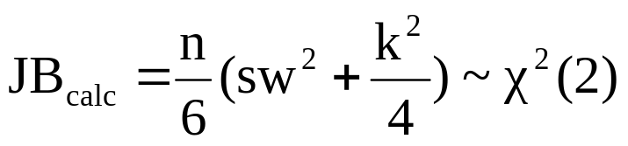
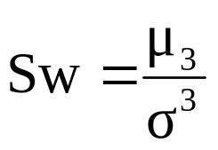
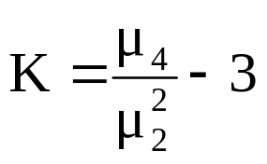
Testul Jarque-Berra (JB) - test parametric
- se bazează pe verificarea simultană a proprietăţilor de asimetrie şi boltire ale seriei reziduurilor de modelare. Pentru o distribuţie normală, valoarea coeficientului de asimetrie (Sw – engl. skewness) este 0, iar valoarea coeficientului de boltire (K- engl,. kurtosis) este 0 (în SPSS).
Calculul statisticii JB se face pe baza relaţiei.
unde: - Sw este parametrul coeficientului de asimetrie (Skewness): iar sw este estimatia parametrului Sw
- K este parametrul coeficientul de boltire (Kurtosis): Iar k este estimatia parametrului K

Slide 21
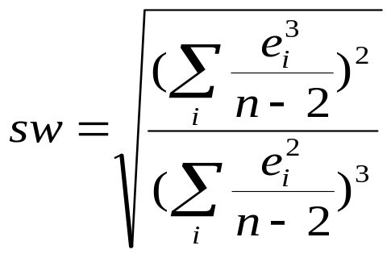
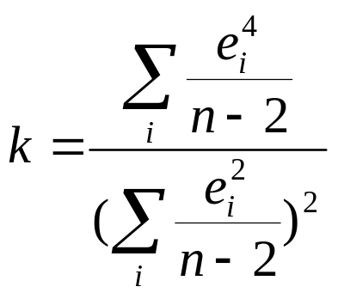
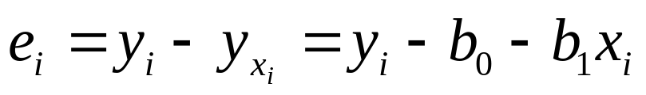
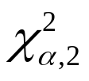
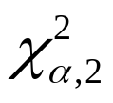
Ipoteza de normalitate a erorilor
În cazul unui model de regresie, estimatiile celor doi parametri ai formei unei distribuţii au următoarele relaţii:
unde: in cazul unui model liniar simplu
Statistica JB urmează o lege .
Regula de decizie: - dacă valoarea calculată a statisticii test
JB_{calc}> <=> Sig.<0,05, atunci se respinge ipoteza H₀ cu un risc asumat de 5%.

Slide 22
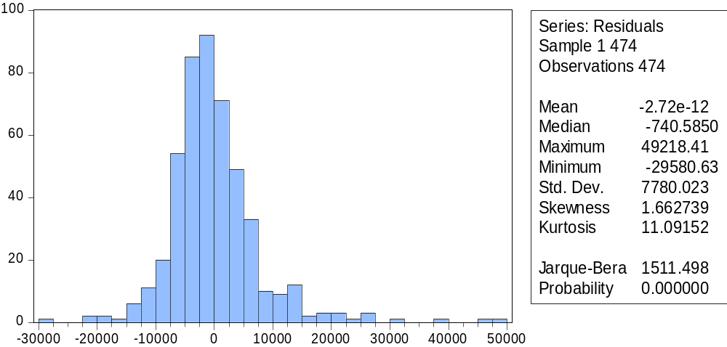
Testul JB

Slide 23
Autocorelarea erorilor sau corelaţia serială
- presupune existenţa, în cazul unui model de regresie, a unei autocorelări între erorile ε, ceea ce determină: cov(ε_{i}, ε_{j}) # 0 sau pentru E(ε_{i})=E(ε_{j})=0 => M(ε_{i} ε_{j} ) # 0.
Ipoteza de necorelare a erorilor pp. că între erorile de modelare nu trebuie să existe corelaţie: cov(ε_{i}, ε_{j}) = 0

Slide 24
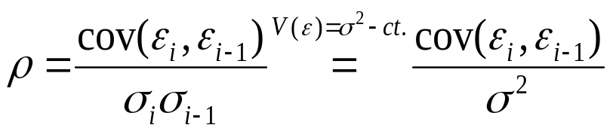
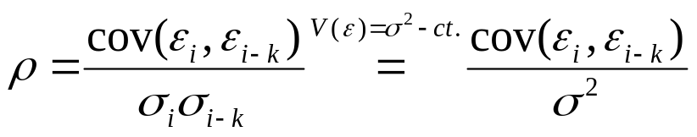
Coeficientul de autocorelaţie
ρ_{k} coeficientul de autocorelaţie între erorile ε_{i} şi ε_{j-1} ale unui model de regresie se calculează după relaţia:
- acest coeficient este un coeficient de autocorelaţie de ordinul 1.
coeficientul de autocorelaţie de ordinul k este coeficientul de corelaţie calculat între termenii ε_{i} şi ε_{i-k} , după relaţia:
Surse ale autocorelării erorilor:
- neincluderea în modelul de regresie a uneia sau mai multor variabile explicative importante;
- modelul de regresie nu este corect specificat.

Slide 25
Testarea autocorelării erorilor
În literatura de specialitate se întâlnesc mai multe teste pentru această ipoteză, iar dintre acestea vom prezenta două:
1. Testul Runs
2. Testul Durbin Watson.

Slide 26
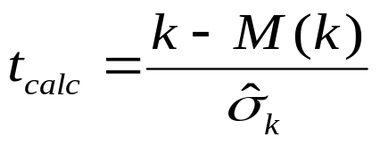
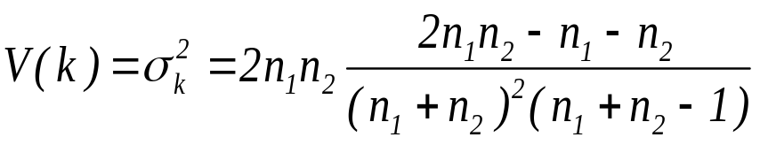
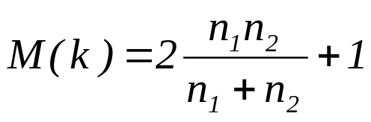
Testul Runs
Valorile variabilei reziduale se constituie în secvenţe sau seturi de valori pozitive sau negative numite runs, care se succed într-o anumită ordine sau aleator:
(- - -) (+ + +) (- - - -).
În cazul lipsei autocorelării erorilor succesiunea de runs este aleatoare sau numărul acestora (k) este distribuit normal.
Ipoteze H₀: k este distribuit normal (neaautocorelarea erorilor);
H₁: k nu este distribuit normal (autocorelarea erorilor);
Calculul statisticii Student: ,
unde:
- n₁ este numărul de valori pozitive ale variabilei;
- n₂ este numărul de valori negative ale variabilei iar n₁+ n₂= n.
Regula de decizie: - dacă |t_{calc}| ≤ t_{α/2, n-2} se acceptă ipoteza H₀.

Slide 27
Ex: Testul Runs
Pentru două variabile, X şi Y, se cunosc următoarele valori x_{i}, y_{i} şi e_{i} (erori estimate ale modelului de regresie liniară simplă):
Y=β0+β1X+ε
În funcţie de semnul valorilor erorilor e_{i} se pot identifica următoarele seturi sau runs:
(----…-----)(+++…+++)(----…-----)
(primele 8 valori ale erorilor e_{i} sunt negative, următoarele 15 valori sunt pozitive iar ultimele 9 valori sunt negative).
Nr. crt. | x_{i} | y_{i} | e_{i} | Nr.crt. | x_{i} | y_{i} | e_{i}
1 | 1 | 20 | -3,07508 | 17 | 23 | 48 | 3,40994
2 | 2 | 21 | -3,05303 | 18 | 25 | 49 | 2,45403
3 | 3 | 22 | -3,03099 | 19 | 27 | 50 | 1,49813
4 | 4 | 24 | -2,00894 | 20 | 29 | 52 | 1,54222
5 | 5 | 25 | -1,98689 | 21 | 30 | 54 | 2,56427
6 | 7 | 27 | -1,94280 | 22 | 32 | 55 | 1,60836
7 | 8 | 29 | -,92075 | 23 | 35 | 57 | ,67450
8 | 9 | 30 | -,89871 | 24 | 37 | 58 | -,28141
9 | 10 | 32 | ,12334 | 25 | 39 | 59 | -1,23732
10 | 12 | 35 | 1,16743 | 26 | 40 | 61 | -,21527
11 | 13 | 37 | 2,18948 | 27 | 43 | 62 | -2,14913
12 | 15 | 39 | 2,23357 | 28 | 45 | 63 | -3,10504
13 | 17 | 40 | 1,27766 | 29 | 47 | 66 | -2,06094
14 | 19 | 43 | 2,32176 | 30 | 50 | 70 | -,99481
15 | 20 | 45 | 3,34380 | 31 | 52 | 71 | -1,95071
16 | 22 | 47 | 3,38790 | 32 | 55 | 75 | -,88457

Slide 28
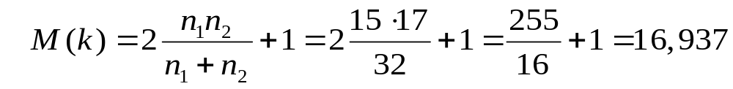
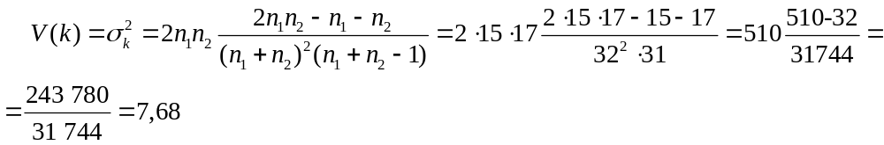
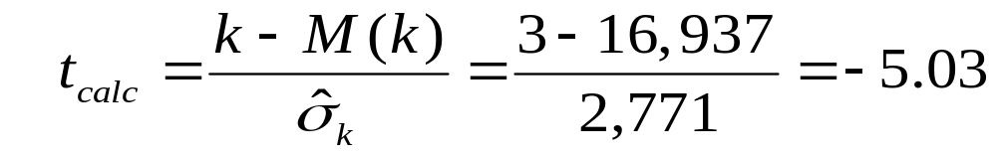

Slide 29
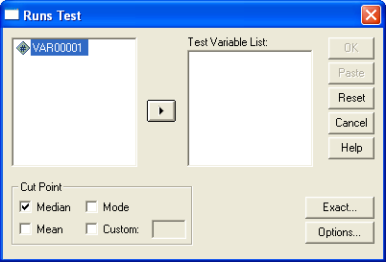
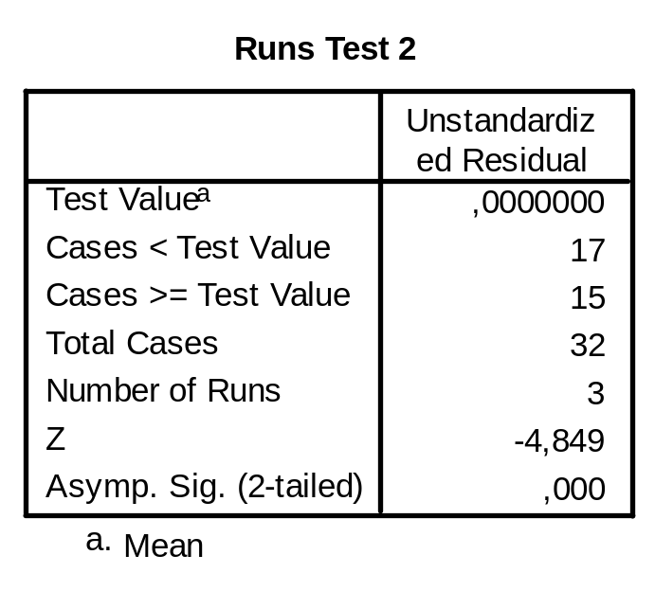
Ex: - Testul Runs
Analyze → Nonparametric Tests → optiunea Runs Test.
Secvenţele de valori sau de run-uri se obţin prin compararea valorilor variabilei reziduale cu o valoare centrală (mediana, modul, media aritmetică) sau o altă valoare (figura 9).
Run-urile se obţin din seturi de valori mai mari sau mai mici decât valoarea cut point.

Slide 30



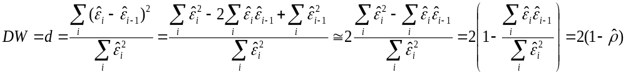





Testul Durbin Watson (DW)
Ipoteze: Testul Durbin Watson (DW) admite o ipoteză asupra coeficientului de corelaţie a erorilor ( ):
,
Statistica test:
Regula de decizie:
d , nu se poate lua nici o decizie;
d ,se acceptă H_{0,} nu există autocorelare;
d , se respinge H₀ există autocorelare pozitivă;
d , se respinge H₀ există autocorelare negativă.
d_{L} si d_{U} valori critice ale statisticii DW si sunt identificate in functie de volumul esantionului, nr. parametrilor modelului de regresie si de pragul de semnificatie fixat α

Slide 31
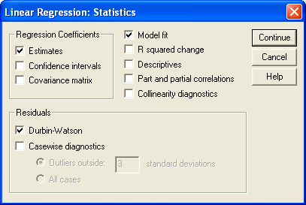
EXEMPLU - Durbin Watson Test (DW)
În SPSS se obţine valoarea testului DW = d = 1,526, utilizând opţiunea Durbin-Watson, in meniul Analyze → comanda Linear Regression→ optiunea Statistics, conform figurii de mai jos:
Din tabela Durbin Watson, pentru k = 3 (numărul de parametri din model), n = 40 (volumul eşantionului) şi un nivel de încredere de 95%, se obţin valorile: d_{L} = 1,39; d_{U} = 1,60.
În concluzie: d cuprins in intervalul [d_{L},d_{U}]. Conform acestui test, nu se poate lua o decizie cu privire la această ipoteză.

Slide 32
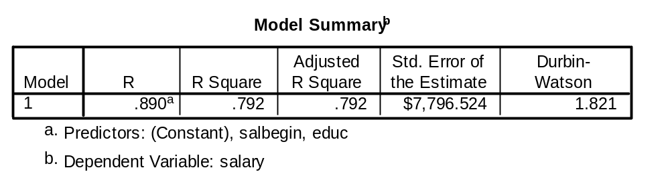
Exemplu DW α=0.05 n=22 (DW?d_{u}, d_{L} ->f(α,n)

Slide 33


TESTAREA COLINIARITĂŢII
Ipoteza de necoliniaritate presupune că între variabilele independente ale unui model de regresie nu există o legătură de tip liniar
Probleme:
- identificarea gradului de coliniaritate,
- stabilirea cauzelor încălcării ipotezei,
- stabilirea efectelor coliniarităţii,
- testarea ipotezei de coliniaritate şi
- corectarea modelului în cazul existenţei acesteia.
Grade de coliniaritate:
1. Coliniaritate perfectă dacă există p constante , nu toate nule,
2. Coliniaritate imperfectă dacă are loc relaţia:
unde u este o variabilă aleatoare care respectă ipotezele modelului clasic de regresie.

Slide 34
TESTAREA COLINIARITĂŢII (2)
Identificarea coliniarităţii
Testarea coeficienţilor de regresie în cazul unui model cu un coeficient de determinaţie ridicat (de obicei peste 0.8).
Dacă coeficienţii de regresie nu sunt semnificativ diferiţi de zero, atunci ipoteza de necoliniaritate este încălcată.
Testarea coeficienţilor de corelaţie bivariaţi pentru variabilele independente din modelul de regresie
Dacă aceşti coeficienţi au valori ridicate (de regulă, peste 0.8), atunci există posibilitatea coliniarităţii între variabilele independente.
Estimarea şi testarea parametrilor modelelor de regresie auxiliară dintre variabilele independente .
Ipoteza de necoliniaritate este încălcată dacă aceşti coeficienţi de regresie sunt semnificativ diferiţi de zero.
Detectare a coliniarităţii pe baza a doi indicatori (utilizati în SPSS):
  - Tolerance
  - VIF (Variance Inflation Factor).

Slide 35
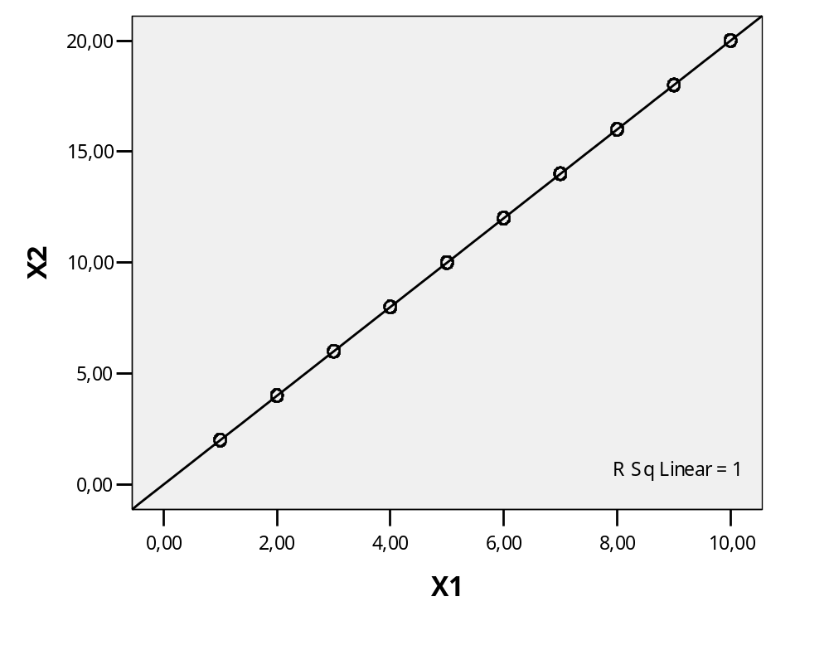
TESTAREA COLINIARITĂŢII (3)
Figura 1. Reprezentarea grafică a coliniarităţii perfecte dintre două variabile independente, X₁ şi X₂

Slide 36
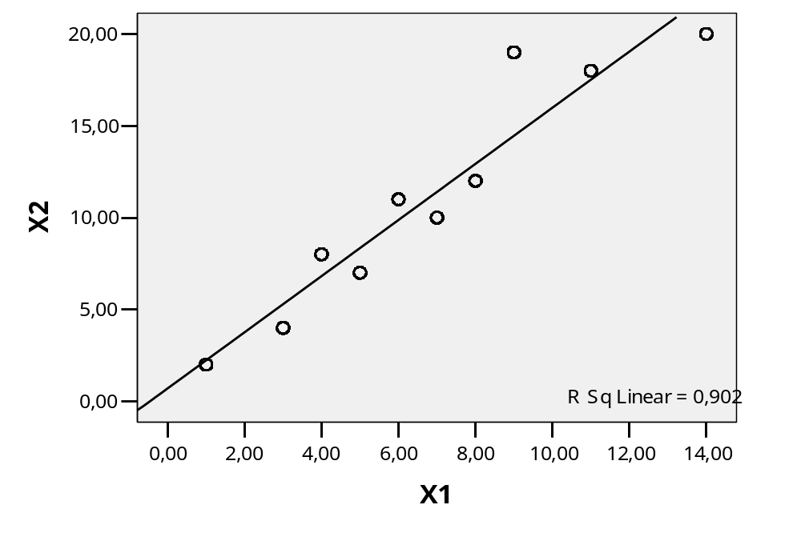
TESTAREA COLINIARITĂŢII (4)
Figura 2. Reprezentarea grafică a coliniarităţii imperfecte dintre două variabile independente, X1 şi X2

Slide 37
TESTAREA COLINIARITĂŢII (5)
Matricea corelaţiilor bivariate- arata valoarea coeficientilor de corelatie dintre variabile, considerate două câte doua.
Valori ridicate si semnificative ale coeficienţilor de corelatie bivariata, mai mari de 0.8, arată existenta coliniaritatii puternice între variabilele independente.

Slide 38
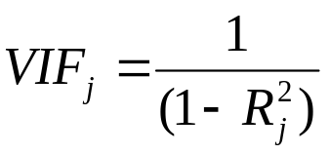

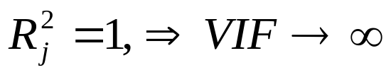
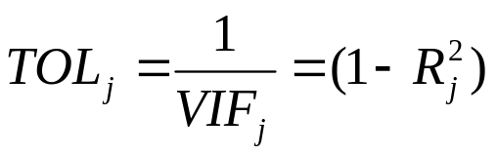
TESTAREA COLINIARITĂŢII (6)
Indicatorul VIF (Variation Inflation Factor) se defineşte prin relaţia:
este raportul de determinaţie din modelul de regresie auxiliar, construit pe baza variabilelor independente, în care variabila j este considerată variabila dependentă, iar celelalte variabile factoriale sunt considerate variabile independente.
Lipsa coliniarităţii dă o valoare VIF = 1
Existenţa coliniarităţii determină o valoare mare a indicatorului, în cazul unei coliniarităţi perfecte avem relaţia
În practică, se consideră că o valoare VIF>10 (dupa alti autori VIF>5)indică prezenţa coliniarităţii.
Indicatorul Tolerance se determină ca inversul valorii indicatorului VIF, utilizând relaţia:
Dacă TOL = 1, nu există coliniaritate, iar dacă TOL = 0 suntem în situaţia extremă, de coliniaritate perfectă.

Slide 39
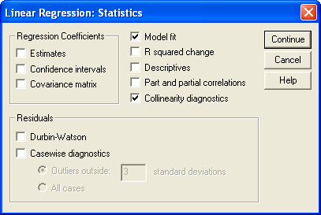
TESTAREA COLINIARITĂŢII (7)
În SPSS, testarea ipotezei lipsei de coliniaritate a variabilelor independente se realizează cu ajutorul opţiunii de Collinearity diagnostics din meniul Analyze → comanda Linear Regression→ optiunea Statistics.

Slide 40
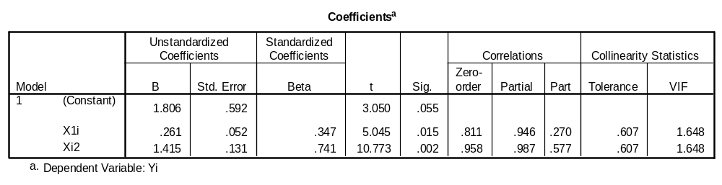
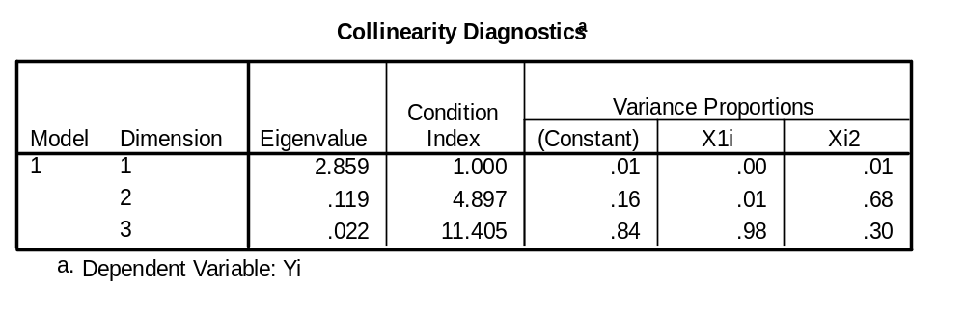
Exemplu: În urma analizei legăturilor dintre variabilele independente ale unui model de regresie, s-au obţinut următoarele rezultate:
Rezultate pentru Collinearity diagnostics
TESTAREA COLINIARITĂŢII (9)

